Slide 1
فك أجزاء لعبة و تركيبها
ا / دينا وفيق محمد

Slide 2
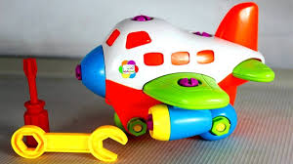
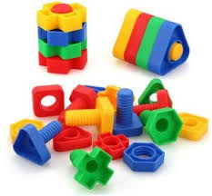
المراجعة:أ. جمعه شعيب | الإعداد : ا/ دينا وفيق محمد | فك أجزاء لعبة و تركيبها رقم الهدف :(1130) | الهدف
الفئة العمرية: 9 / 10 سنوات | مستوى الشدة: متوسطة | فئة الإعاقة : الاعاقة الذهنية | بيانات الهدف
درس لعبتى المفضلة فى المساء جلس الصديقان حمد و خليفة فى حديقة المنزل و اخذوا بعض الالعاب المفضلة لديهم من غرفة حمد , فقال خليفة :انا احب اللعب بالمرجيحة كثير ا , فتلك لعبتى المفضلة , و سأل حمد عن ما يحب . فرد حمد قائلا : لماذا لا تلعب بشىء مفيد لتنمية ذكائك ؟! فأنا أحب تجميع و تركيب العاب السيارات و اقرأ كثيرا عنها , فانها هوايتى المفضلة لذلك والدى يشترى لى كثيرا سيارات , و يساعدنى فى فكها و إعادة تركيبها حتى اتعلمها جيدا , و اتمكن من فكها و تركيبها بمفردى , فما رأيك يا خليفة ان اعلمك ؟ فرد خليفة : كلامك صحيح يا حمد , فتلك الالعاب تنمى الذكاء , و مفيدة لعقولنا , فانا اريد ان نعلمها لى , فى الصباح نبدا اللعب سويا بتلك الالعاب . الأنشطة الصفية: تنفيذ أنشطة لتنمية الحركات الدقيقة للطلاب من خلال فتح و غلق البراغى البلاستيكية تنفيذ بعض انشطة فك و التركيب كالبازل . |  |  | كتاب الطالب
فك أجزاء لعبة و تركيبها

Slide 3
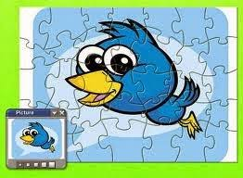
فك أجزاء لعبة و تركيبها | الهدف
انشطه مهارية | المكونات
الانشطه الصفية عرض فيديوهات فى فك بعض الالعاب و تركيبها تنفيذ عدة انشطة لتنمية المهارات الادراكية للطلاب
فيديو تعليمى لفك و تركيب شاحنة
https://www.youtube.com/watch?v=bH_5cRJtQYU&t=8s

Slide 4
الحصة الدراسية: الهدف الرئيسي هو أن يتمكن الطالب من فك و تركيب لعبة أهداف أخرى: ان الطالب على التعامل مع فك و تركيب الاشياء تشغيل الفيديو الخاص بالدرس. تنفيذ التمارين والأنشطة الصفية داخل الغرفة الصفية اجرائياً. انشطه لتدريب الحركات الدقيقة القبضة الخماسية فتح وغلق البراغي البلاستيكية نشاط فتح وغلق احجام متنوعه من الزجاجات الفارغة عرض مجسمات أمام الطالب لنماذج فتح وغلق الاشياء. النشاط الرياضي ان يقوم الطالب بالمشي وتخطي الحواجز البسيطة و رمي الكرات داخل سلة النشاط الفني: ان يقوم الطالب بتقليد المعلم بعمل شكل من الصلصال النشاط الموسيقى: ان يقوم الطالب بالضرب على الطبل ان يقوم الطالب بتحريك الدف | دليل للمعلم
إعطاء ولي الامر بعض الانشطة لتنمية المهارات الادراكية و الحركية للطلاب | الواجب المنزلي
مجموعة تدريبات على الأيباد تتضمن: تركيب بعض الالعاب الالكترونية كالبازل | تمارين الكترونية
متوسط : ان يقوم الطالب بفتح و غلق براغى بلاستيكية / جيد: ان يتمكن الطالب من فك و تركيب لعبة من اربع قطع / مرتفع: ان يتمكن الطالب من فك و تركيب لعبة كبيرة | التقييم
انشودة لعبة و لعبة
https://www.youtube.com/watch?v=GWUhCphKQQE

Slide 5
انشودة عندى سلة ألعاب

Slide 6
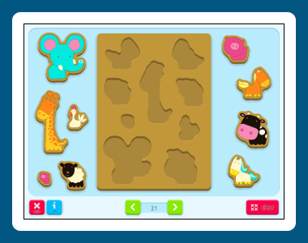
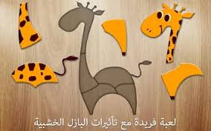
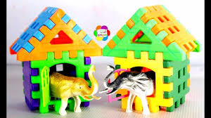
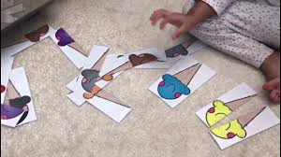
انشطة لتنمية المهارات الحركية و الذهنية

